Slide 1

기초 공학 설계 (CSE2003) Introduction to Engineering Design
실습 35

Slide 2
실습 35
버킷 정렬은 아래와 같은 방법으로 숫자와 숫자 간의 크기 비교 없이 정렬을 수행할 수 있는 알고리즘이다.
정렬되지 않은 입력 파일이 ( 97, 3, 100 )로 주어졌을 경우 먼저 가장 하위에 있는 숫자(1의 자리 숫자)로 버킷에 분배시킨다.
가장 상위에 있는 숫자(100의 자리 숫자)로 버킷에 분배시킬 때까지 입력 숫자를 차례로 버킷에 분배시킨다. 입력 파일이 ( 97, 3, 100 )인 경우 두 번째 분배 후 버킷은 다음과 같다.
1의 자리가 0이므로
버킷 0에 담긴다
10의 자리가 0이므로
버킷 0에 담긴다

Slide 3
실습 35
“input.txt” 파일에서 숫자를 읽어 들여, 버킷 정렬을 이용하여 정렬을 수행하고 이를 “output.txt”에 저장하는 프로그램을 작성하라.
세 번째 분배 후 각 버킷에 할당된 입력 값은 다음과 같다.
따라서 0~9까지 버킷에 분배된 숫자를 차례로 출력하면 ( 3, 97, 100 ) 과 같이 오름차순으로 정렬된 모습이다.

Slide 4
실습 35
힌트: 버킷 정렬을 구현하기 위해 아래와 같은 배열을 정의 한다.
bucket[100][100]: 현재 숫자 분배가 완료된 버킷의 내용을 저장하는 2차원 정수형 배열
temp_bucket[100][100]: 다음 단계에 대한 버킷 내용을 임시로 저장하는 2차원 정수형 배열
조건
정렬해야 하는 숫자는 “input.txt” 파일에서 읽는다.
input.txt 파일에는 최대 100개의 정수가 저장되어 있다.
정렬하는 숫자는 최대 100개의 음이 아닌 정수이다.
반드시 파일 열기와 닫기 에러처리를 수행한다.

Slide 5
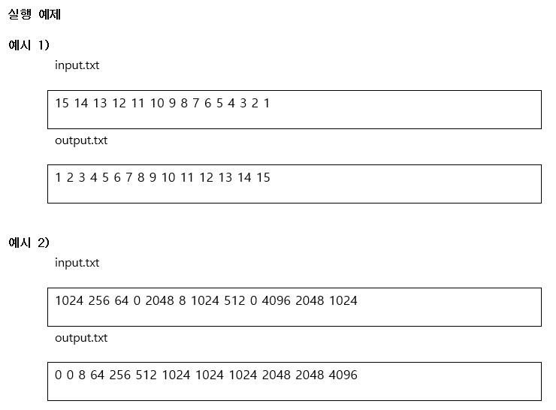
실습 35

Slide 6
제출 형식
제출 이메일: 202001cse2003@gmail.com
제출 메일 제목: [p35]이름_20XXXXXX
제출 파일명: p35_20XXXXXX.c
제출 기한: 실습 공개일 다음 날 23:59까지
late 안 받음, late 시 0점 처리

